Slide 1
角色动画制作
第12章

Slide 2
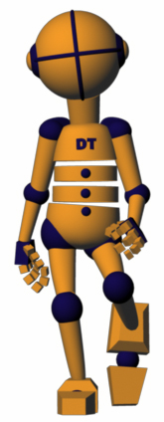
目录
CONTENTS
动画前期准备
1
角色的行走动画
2
重心和动势
3
角色的跑步动画
4
角色的跳跃动画
5

Slide 3
本节课的课程目标
课程目标1. 能够按照动画设计方案的要求通过三维软件Maya的动画制作技能和软件操作原理制作需要的图形图像；
课程目标2. 在软件复杂工程问题求解过程中能够使用Maya软件中骨骼、绑定、动画等制作技能和动画原理，选择和使用适当的动画制作方法和工具进行合理的模拟、仿真和预测。

Slide 4
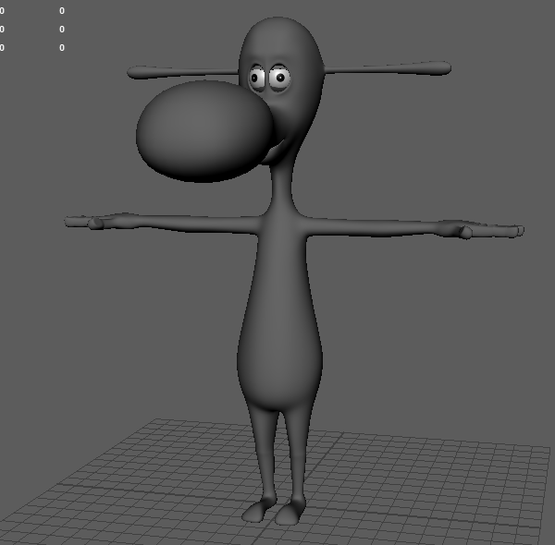
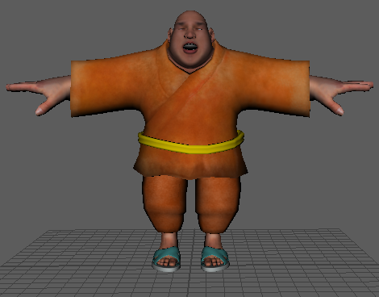
12.1 动画制作前期准备
1.角色控制器调试，熟悉对应的角色控制器
2.设计动作前心中有数，把握好时间和节奏，确定动作产生的根源，并将运动规律融入到角色的动作

Slide 5
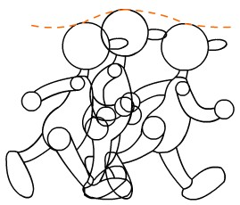
12.2 角色的行走动画
脚步迈出时，身体的高度就降低，当一只脚着地而另一只脚向前移至两腿相交时，身体的高度就升高，整个身体呈波浪型运动

Slide 6
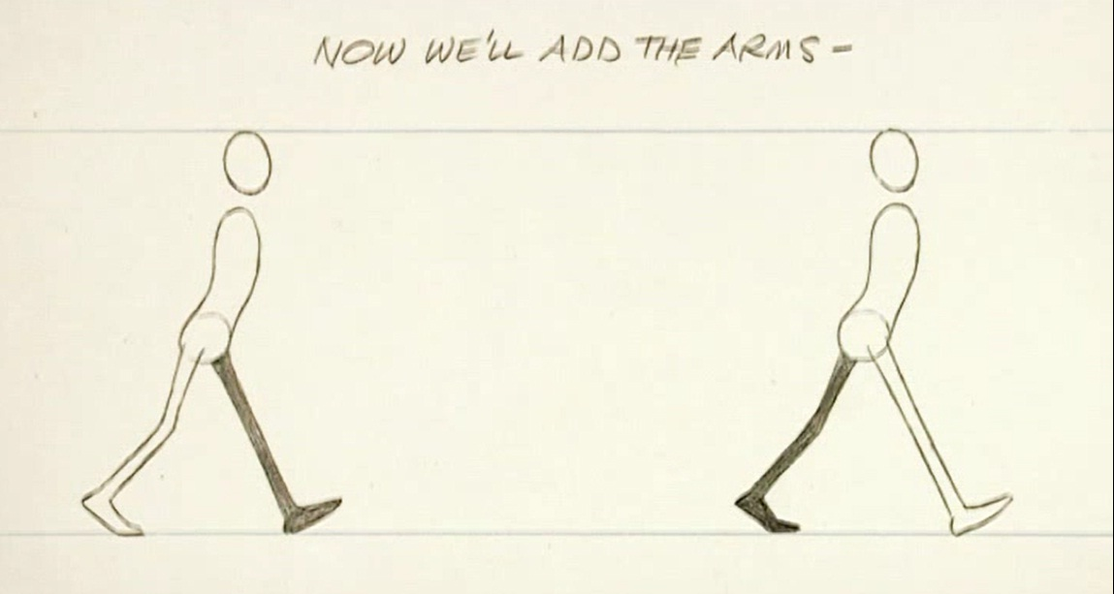
1.行走中的接触帧：脚跟触地，腿是直的

Slide 7
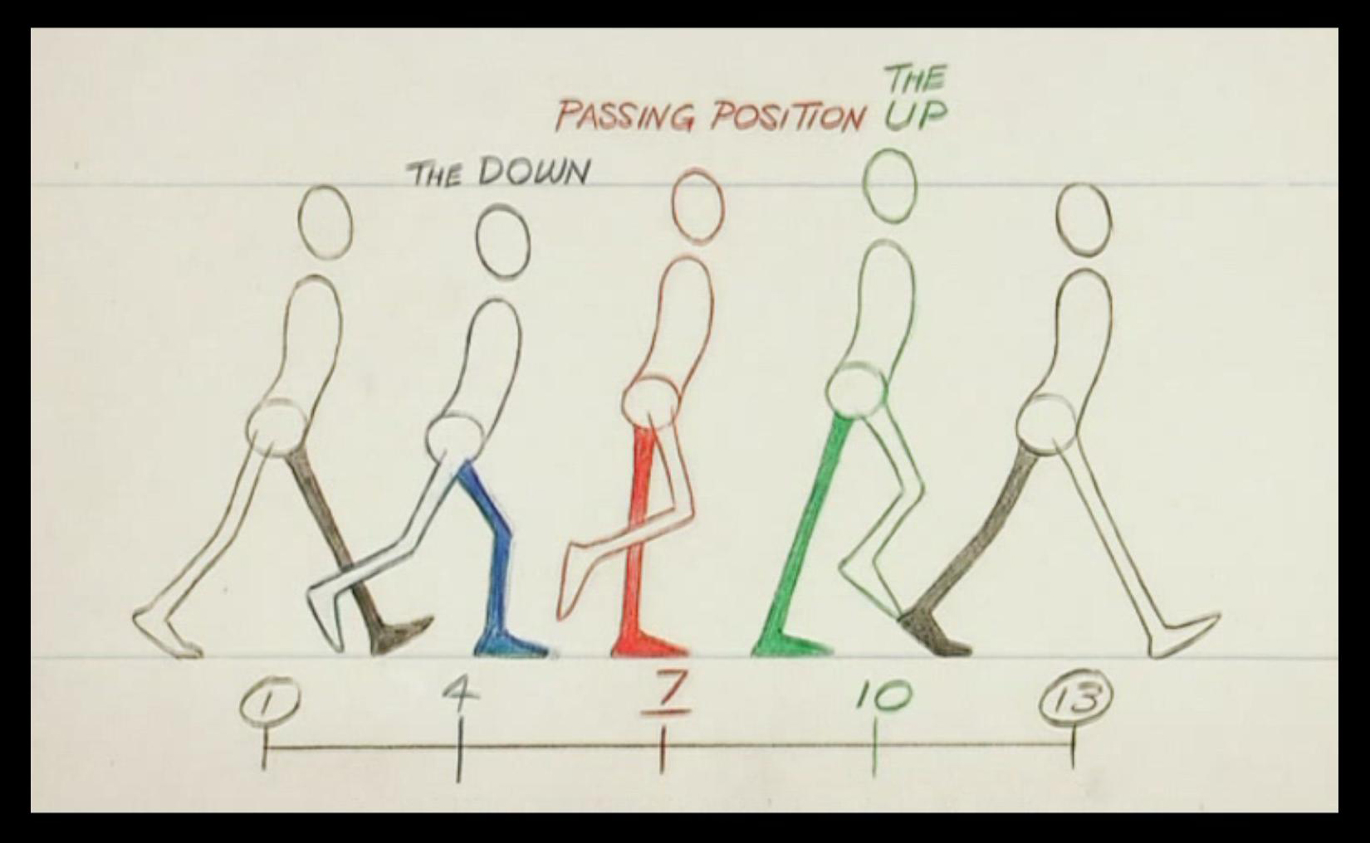
2.行走中的过渡位置（细分帧）、低位（承担体重）和高位（最高点）

Slide 8
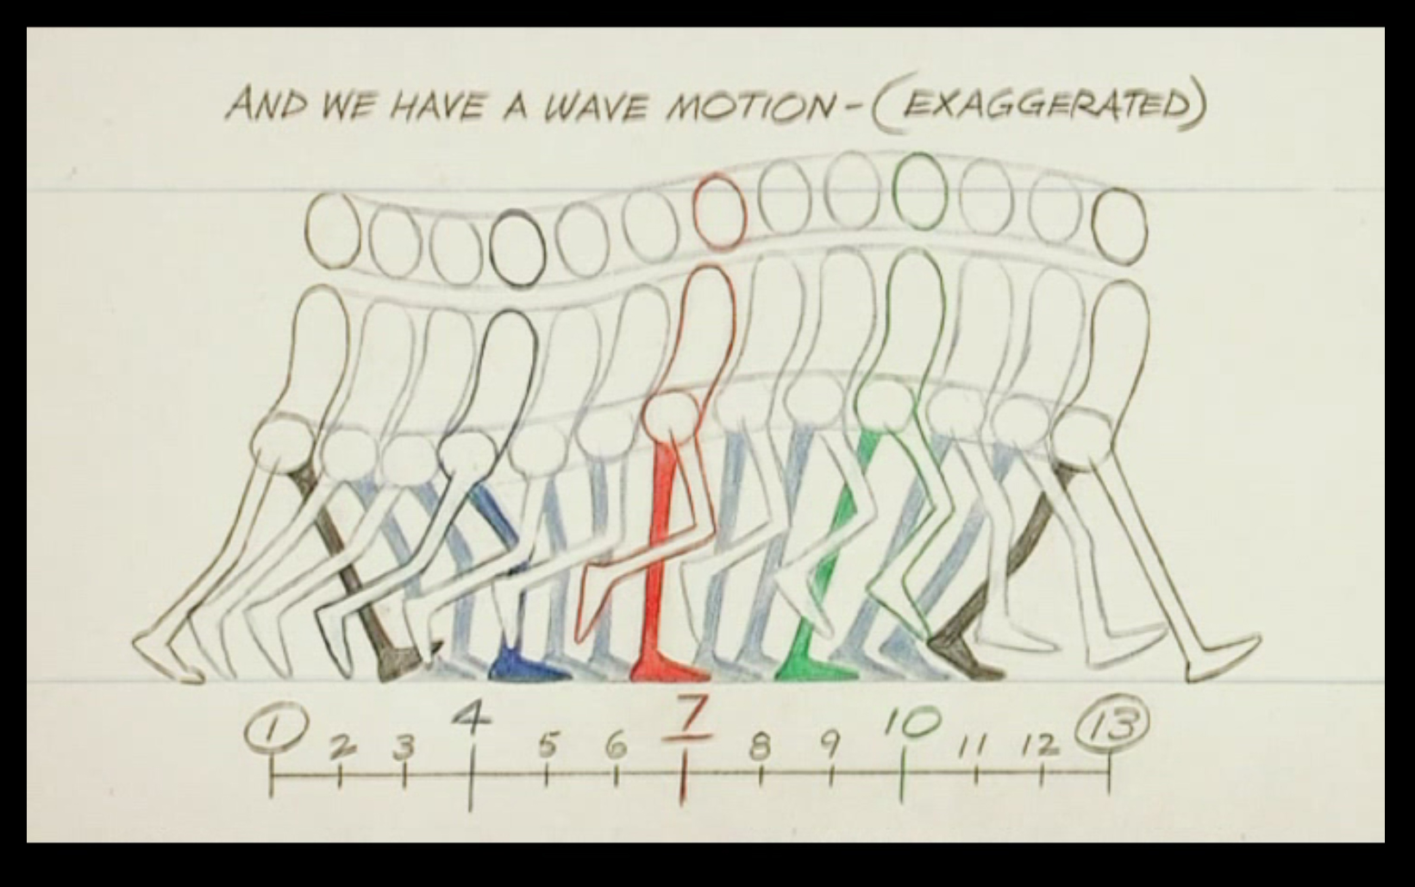
3.标准行走中的波形运动

Slide 9
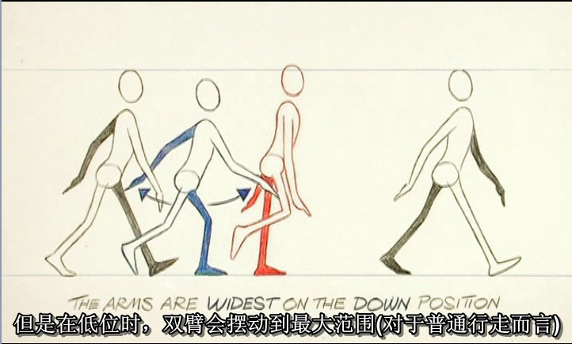
4.标准行走中的手臂运动，在低位时摆幅最大

Slide 10
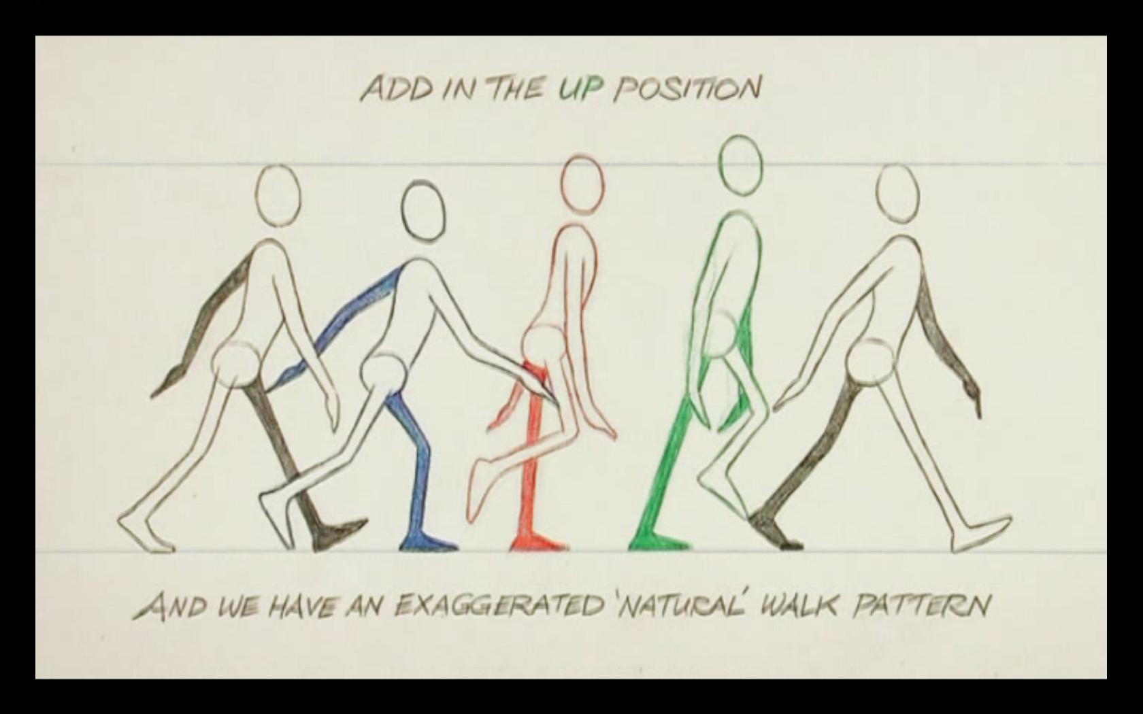
5.标准行走中的手臂运动，加入高位

Slide 11
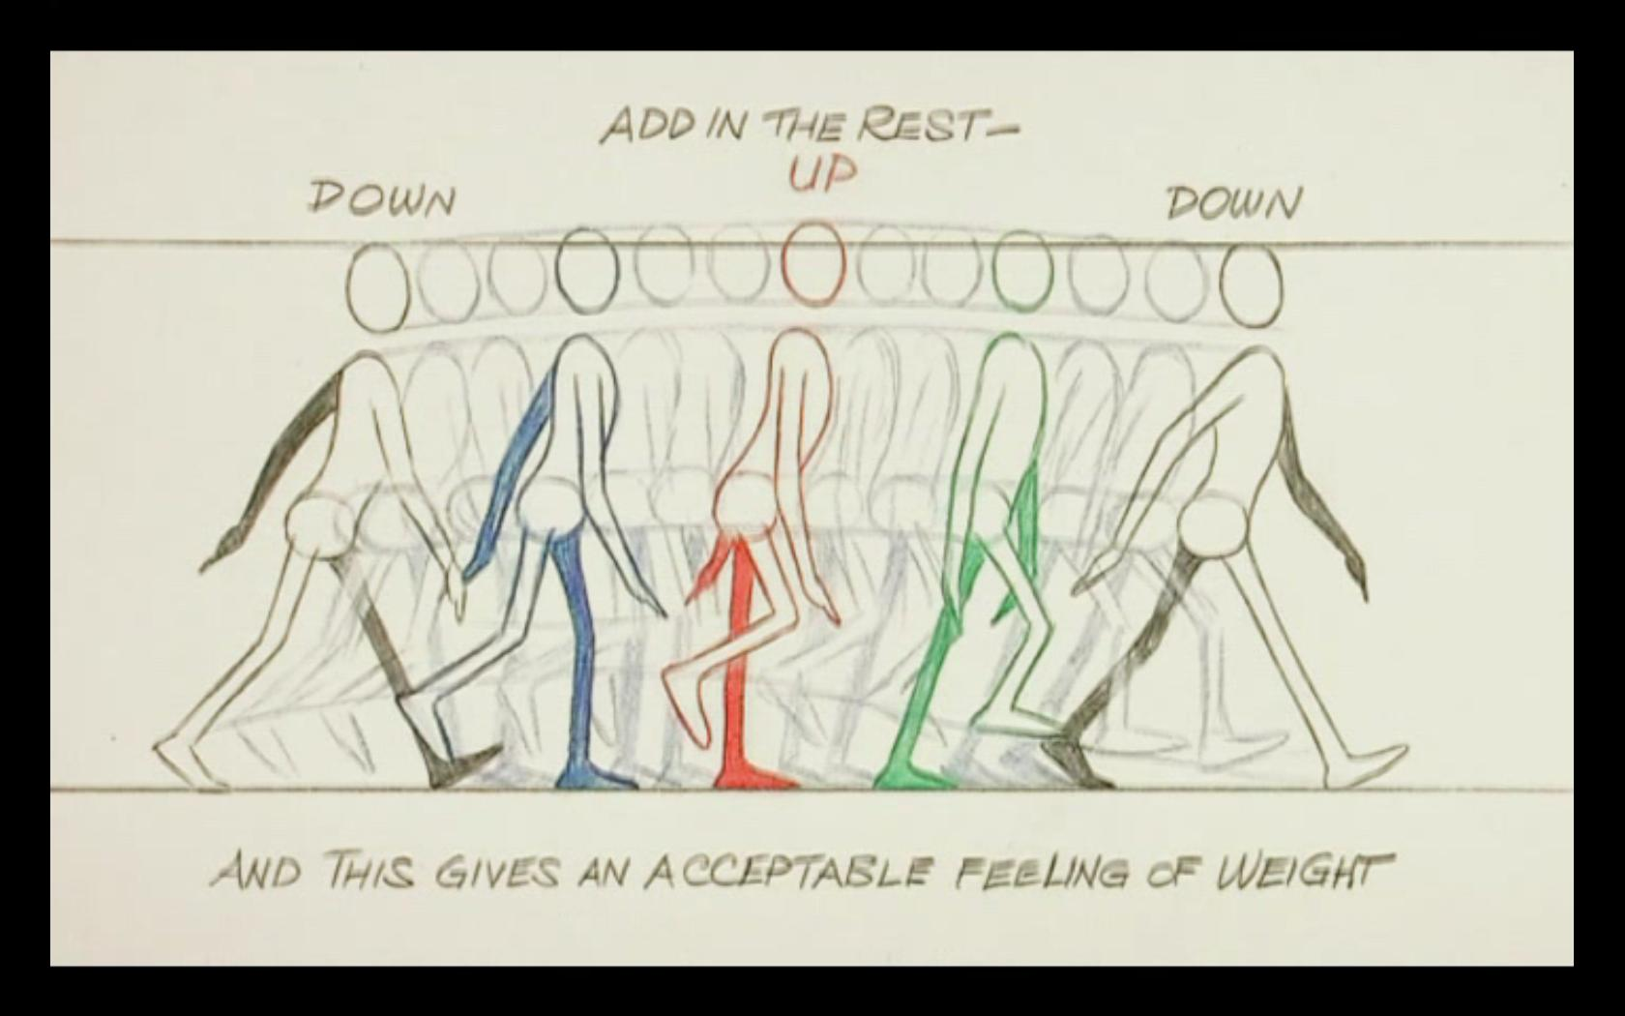
6.标准行走中的完整运动

Slide 12
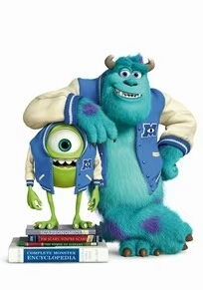
12.3 重心和动势
1.重心：物理学的概念，主要是物体受地球吸引的合力，物体的重力，也叫物体的重心。
注意：重心与形状、体积的关系

Slide 13
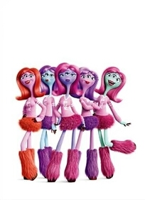
12.3 重心和动势
2.动势线一个可以表现角色的运动趋势，另一个是角色形体大轮廓的概括。

Slide 14
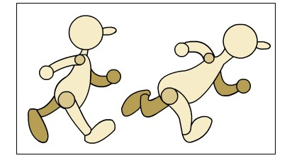
12.3 角色的跑步动画
跑步与走路的姿态有很大不同，跑动时身体前倾，双臂向上提起，双手握拳，双脚跨步较大，通常跑步时，双脚几乎没有同时落地的过程

Slide 15
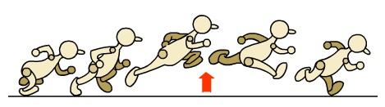
在大步奔跑时，双脚会有一个同时离地的过程。腾空

Slide 16
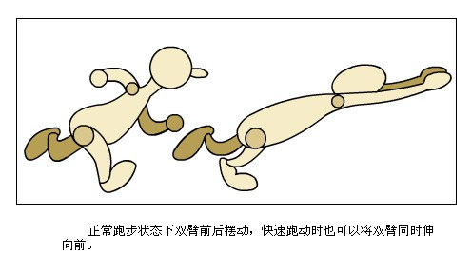
双臂的摆动也因跑动速度的不同而变化
正常跑步状态下双臂前后摆动，快速跑动时也可以将双臂同时伸向前。

Slide 17
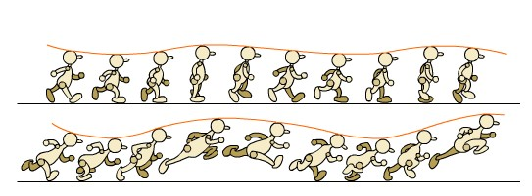
跑步比走路的高低起伏波浪形幅度大

Slide 18
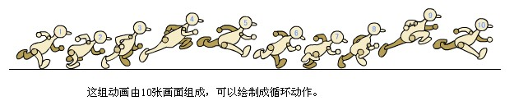
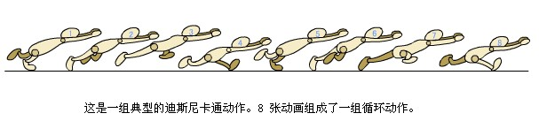
除了一般的跑姿，不同的年龄、不同的场合及不同的情节，会有不同的跑步姿态。

Slide 19
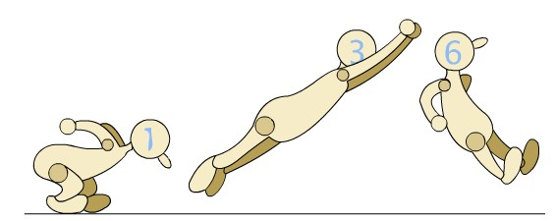
12.4 角色的跳跃动画
人的跳跃通常由三个基本动作组成。即：下蹲、腾起、落下。身体下蹲时腿呈弯曲状、臀部不能下沉太低、双臂向后摆动；身体腾起时，双臂快速向上前方摆动、同时身体立起、双脚后跟抬起；身体落下时，双腿一般呈微曲状，落地时身体下沉后再立起。

Slide 20
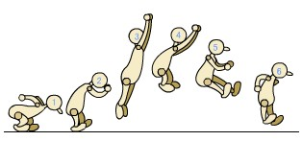
在动画镜头中，跳也因不同的情节呈现出不同的跳跃姿态。如原地弹跳、向前跳跃、边走边跳等。

Slide 21
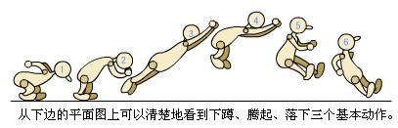
向前跳

Slide 22
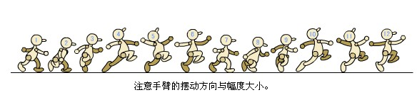
边走边跳

Slide 23
本章小结
1. 角色的基本运动形态：接触帧
2. 运动形态特征：个性化
3. 灵活运用动画运动规律

Slide 24
谢谢！

